Slide 2
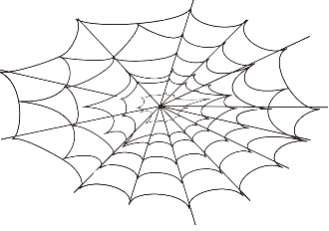
DỌN DẸP VỆ SINH LỚP HỌC

Slide 3
LUẬT CHƠI
Dịch cúm do chủng virut Covid – 19 đang diễn ra trên thế giới với diễn biến hết sức phức tạp và khó lường với khả năng lây lan nhanh chóng. Vì vậy để đảm bảo sức khỏe chúng ta phải cần có một môi trường sống và học tập thật sạch sẽ. Ngay từ bây giờ, chúng ta hãy cùng dọn dẹp lớp học bằng cách trả lời đúng các câu hỏi.
Mỗi câu trả lời đúng sẽ tương ứng với một loại rác chúng ta sẽ thu dọn được trong lớp học.
Thời gian suy nghĩ cho mỗi câu hỏi là 10 giây.

Slide 4
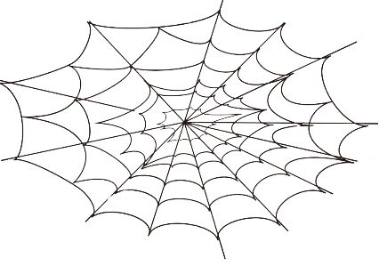

Slide 5
(a+b)² = …………….
00:02
00:01
00:00
00:10
00:06
00:03
00:04
00:09
00:07
00:05
00:08
A. a² + 2ab + b²
B. a² + b²
C. a² - 2ab + b²
D. a² - 2ab - b²

Slide 6
a² – b² = ………………
00:02
00:01
00:00
00:10
00:06
00:03
00:04
00:09
00:07
00:05
00:08
A. (a – b)²
B. (a – b).(a + b)
C. a² - 2ab + b²
D. a² - 2ab - b²

Slide 7
2x.(3x² – 4x + 5) = ………………
00:02
00:01
00:00
00:10
00:06
00:03
00:04
00:09
00:07
00:05
00:08
A. 6x³ – 8x² + 10
B. 6x² – 8x + 10
C. 5x³ – 6x² + 7x
D. 6x³ – 8x² + 10x

Slide 8
(x² – y²) : (x – y) = …………..
00:02
00:01
00:00
00:10
00:06
00:03
00:04
00:09
00:07
00:05
00:08
A. x - y
B. (x – y)²
C. x + y
D. (x + y)²

Slide 9
GTNN của biểu thức:
x² + 4x + 6
00:02
00:01
00:00
00:10
00:06
00:03
00:04
00:09
00:07
00:05
00:08
A. 2
B. -2
C. 6
D. -6

Slide 10
GTLN của biểu thức:
-x² – 4x + 7
00:02
00:01
00:00
00:10
00:06
00:03
00:04
00:09
00:07
00:05
00:08
A. -3
B. -11
C. 3
D. 11

Slide 11
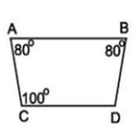
Số đo của góc D là:
00:02
00:01
00:00
00:10
00:06
00:03
00:04
00:09
00:07
00:05
00:08
A. 80
0
0
B. 180
0
0
C. 100
D. 360

Slide 12
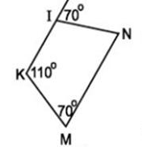
Số đo của góc N là:
00:02
00:01
00:00
00:10
00:06
00:03
00:04
00:09
00:07
00:05
00:08
0
A. 100
B. 70
0
0
0
C. 180
D. 110

Slide 13
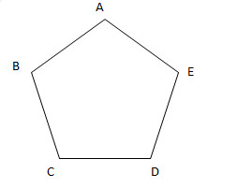
Tổng số đo các góc của ngũ giác ABCDE là:
00:02
00:01
00:00
00:10
00:06
00:03
00:04
00:09
00:07
00:05
00:08
0
A. 720
B. 360
0
0
C. 540
D. 180
0

Slide 14
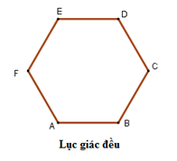
Số đo mỗi góc của hình lục giác đều là:
00:02
00:01
00:00
00:10
00:06
00:03
00:04
00:09
00:07
00:05
00:08
0
0
A. 110
B. 100
0
0
C. 130
D. 120

Slide 15
LƯƠNG VĂN ĐIỆP
0972 419 625
Nhận thiết kế giáo án, bài giảng theo yêu cầu :) ^^

